Slide 1
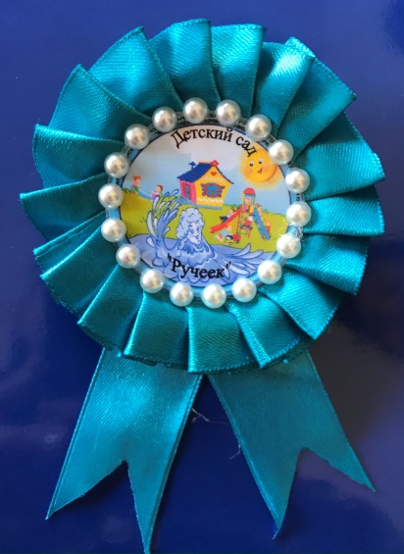
Муниципальное бюджетное дошкольное образовательное учреждение Республики Крым г. Керчи «Детский сад комбинированного вида №11 «Ручеек»
«Путешествие в мир сказок»
интегрированное занятие
в группе компенсирующей направленности
для детей с ЗПР
Кашка Э.Ю.
учитель – дефектолог
2020 г.

Slide 2
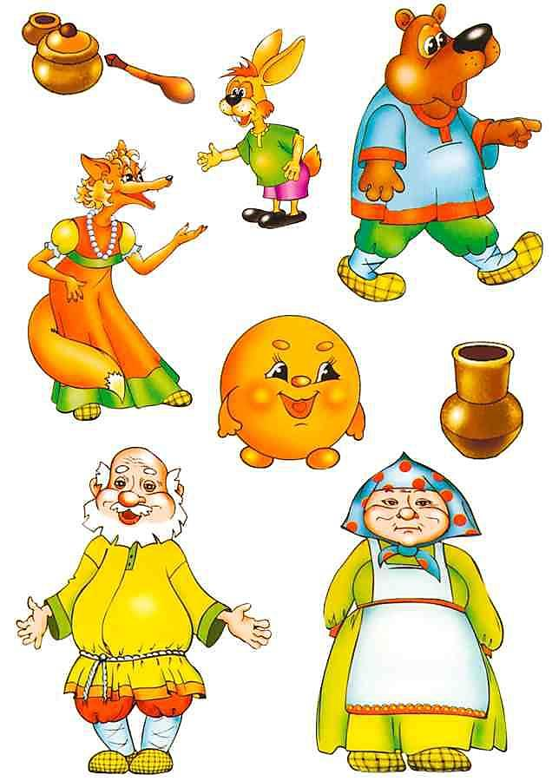

Slide 7
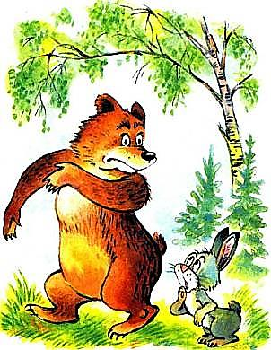

Slide 10
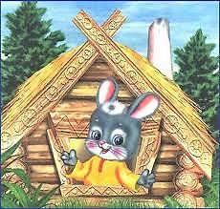

Slide 11
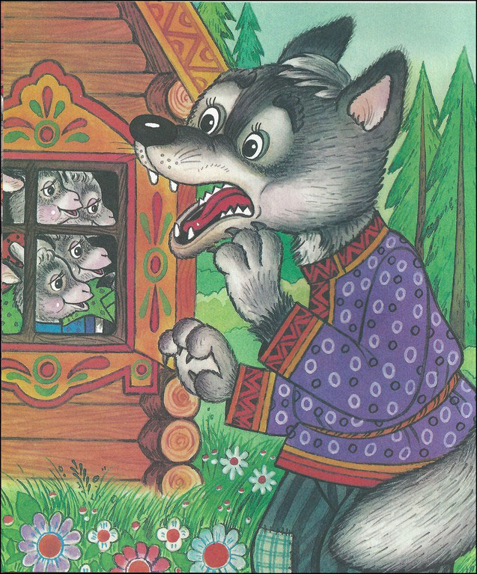

Slide 12
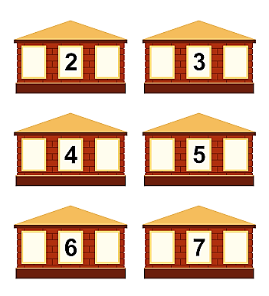

Slide 13
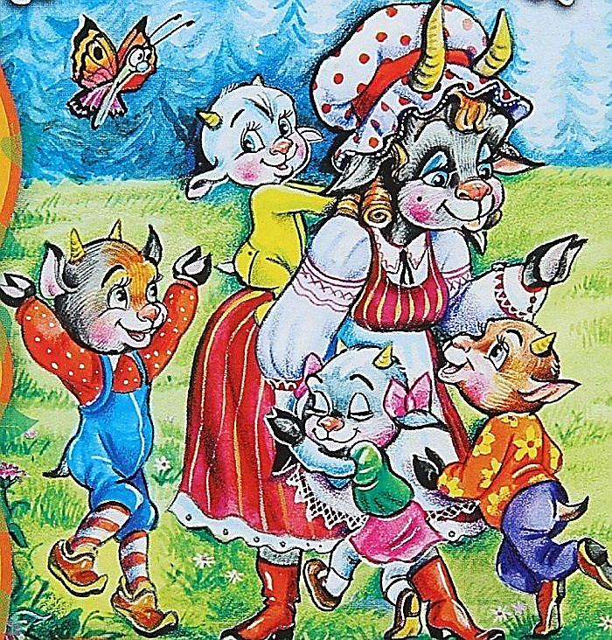

Slide 15
Спасибо за внимание!

